Slide 1



Intelligente Wissenstechnologien für das öffentlich-private Wissensmanagement im Agrarbereich
N-Düngeassistent als mobiler Entscheidungsassistent

Slide 2
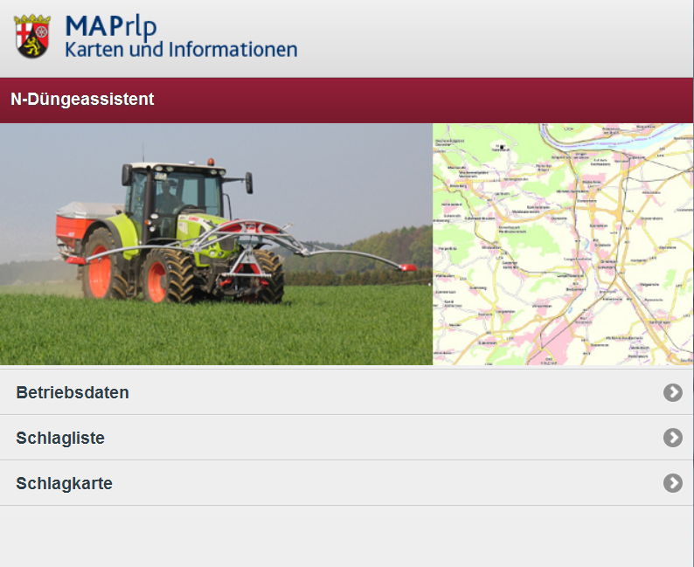
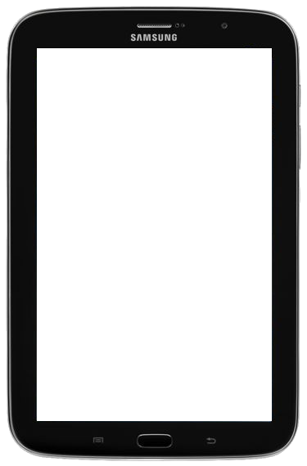
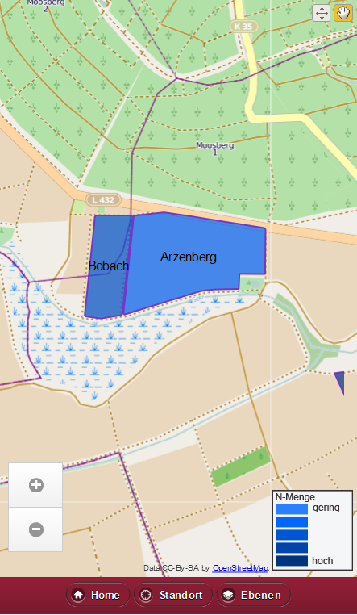
Mobiler Entscheidungsassistent zur Präzisionsdüngung in Rheinland-Pfalz
N-Düngeassistent liefert schlagbezogene Dünge-vorschläge
Berücksichtigung von amtlichen Bodenkarten zur optimalen Düngung
Diese sind in Rheinland-Pfalz für jeden Schlag bzw. Teilschlag verfügbar
Erfahrungswissen der Landwirte wird berück-sichtigt
Landesweit eingestellte Nmin-Werte werden eingebunden

Slide 3





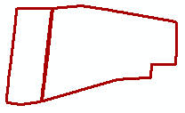

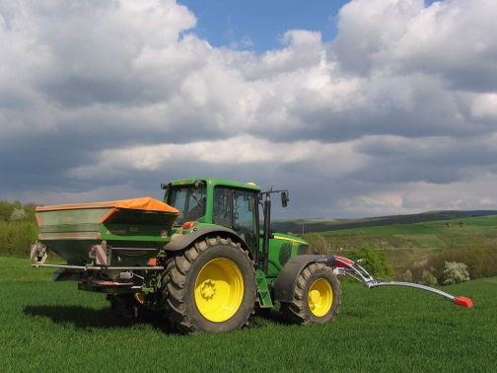
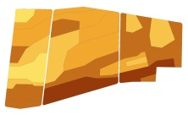

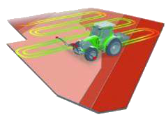


Struktur der mobilen Entscheidungshilfe
MAPrlp
N-Dünge-assistent
FMIS
FLOrlp
Schlagkoordinaten
LGB
Dünge-vorschlag
Beratung
Map-Overlay
Bodenkarten
Nmin-Werte

Slide 4
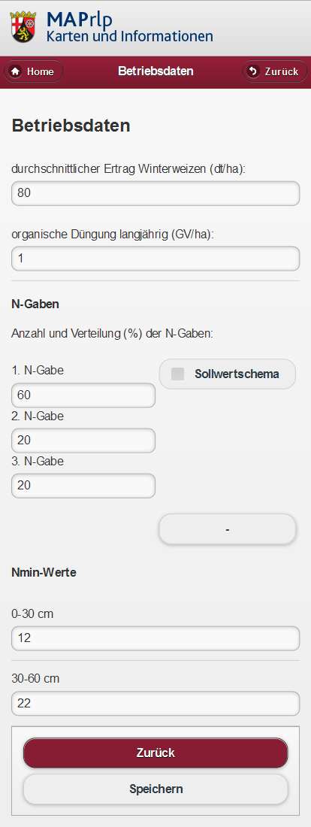
Überprüfung und Anpassung der Betriebsdaten
Relevante Betriebsdaten berücksichtigen
Düngestrategie des Betriebes festlegen
Nmin-Werte ggf. betriebsspezifisch anpassen

Slide 5
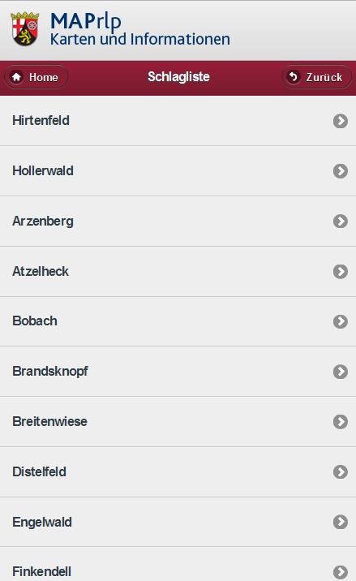
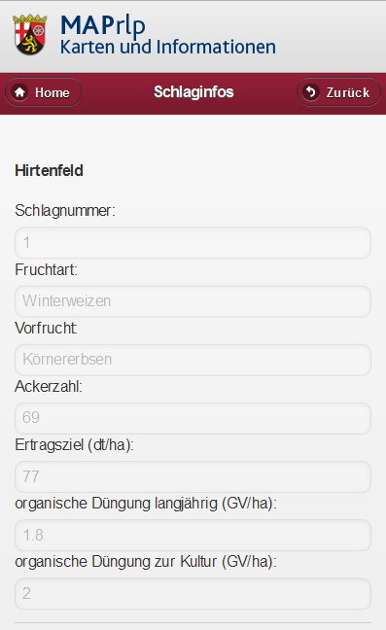
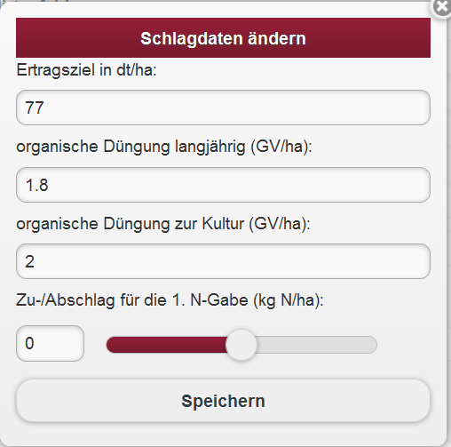
Einzelschlagabfrage und Feinjustierung
Übersicht der Schläge
Detailinformationen zum Einzelschlag
Modifikation von Schlagdaten vor Ort

Slide 6
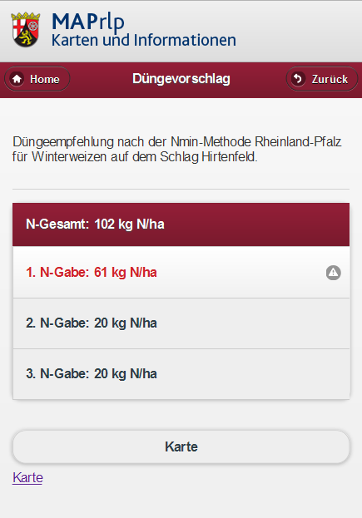
Düngevorschlag
Düngevorschlag für den Einzelschlag und Infos über ggf. kritische Werte
Mobile kartenbasierte Düngevorschläge

